Slide 1
Pythonで学ぶ強化学習 3章 強化学習の解法(2): 経験から計画を立てる(後編)
2020・10・15 ゼミ資料
1116 17 9036
山口真哉

Slide 2
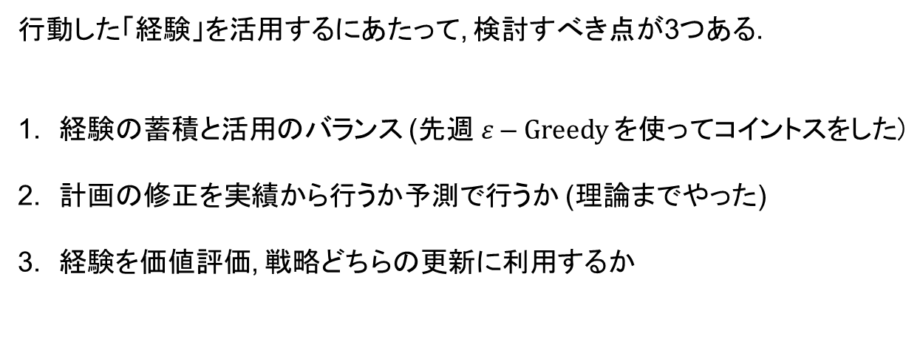
chap 3
行動した「経験」を活用するにあたって, 検討すべき点が3つある.
経験の蓄積と活用のバランス (先週 $ε$– Greedy を使ってコイントスをした)
計画の修正を実績から行うか予測で行うか (理論までやった)
経験を価値評価, 戦略どちらの更新に利用するか

Slide 3
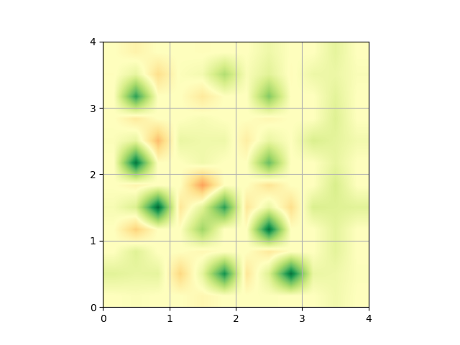
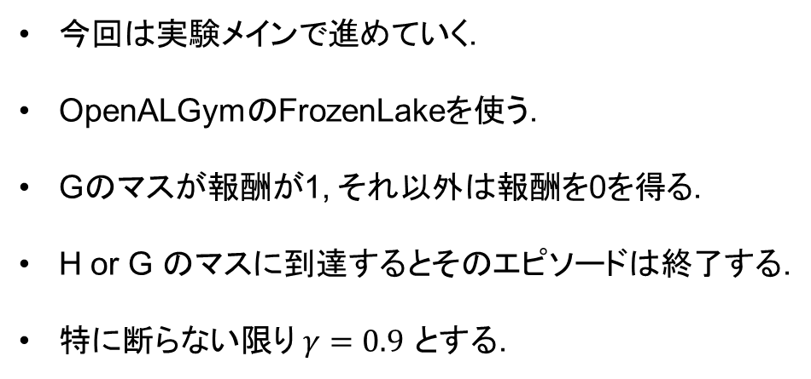
s
 | H |  | H
 |  |  | H
H |  |  | G
chap 3
今回は実験メインで進めていく.
OpenALGymのFrozenLakeを使う.
Gのマスが報酬が1, それ以外は報酬を0を得る.
H or G のマスに到達するとそのエピソードは終了する.
特に断らない限り $γ=0.9$ とする.
 | 上
左 | 平均 | 右
 | 下

Slide 4
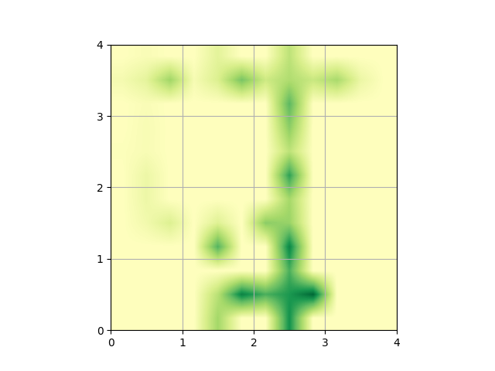
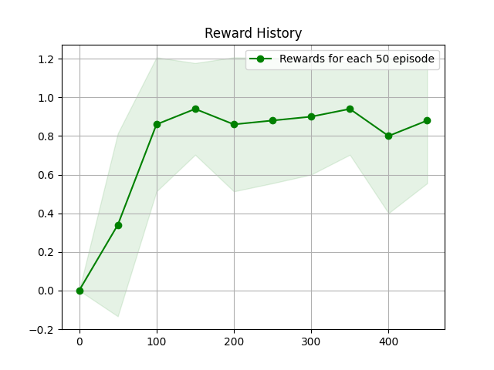
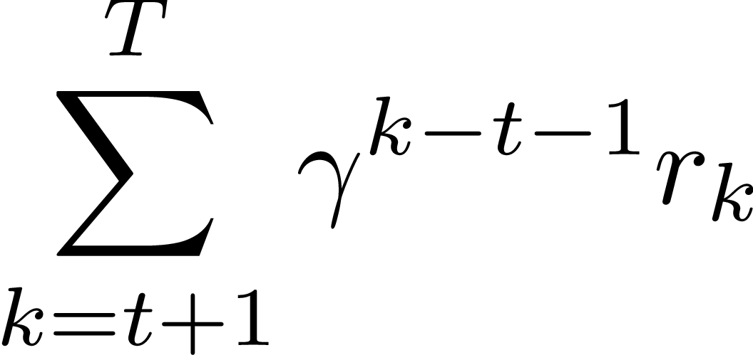
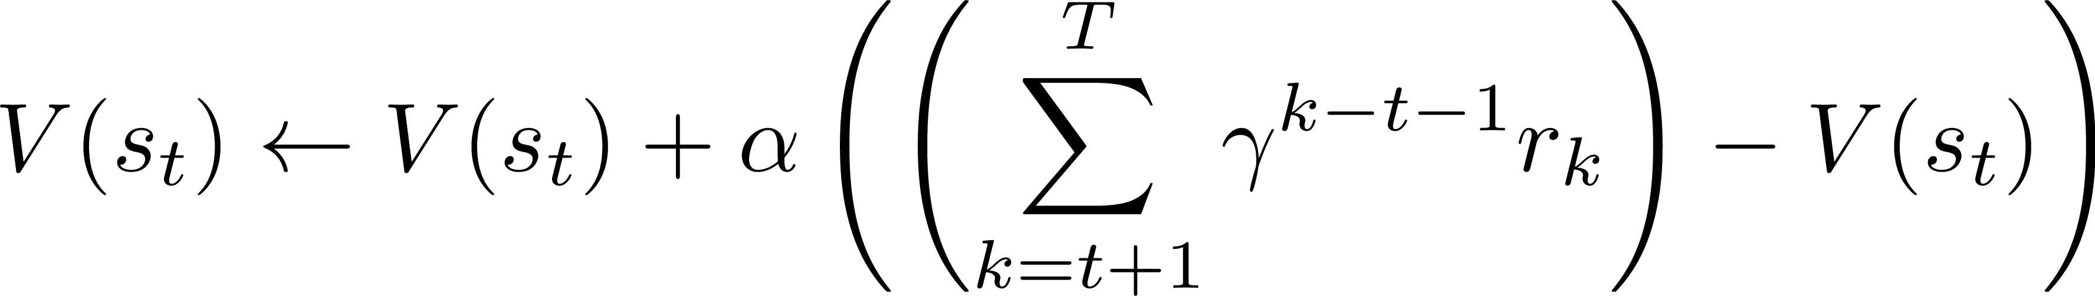
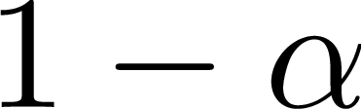

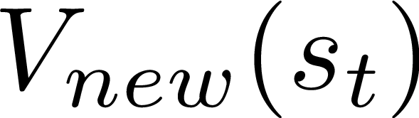
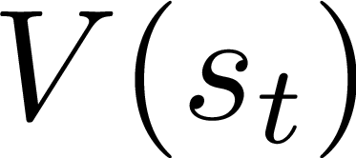
モンテカルロ法
更新アルゴリズム（モンテカルロ法)

Slide 5
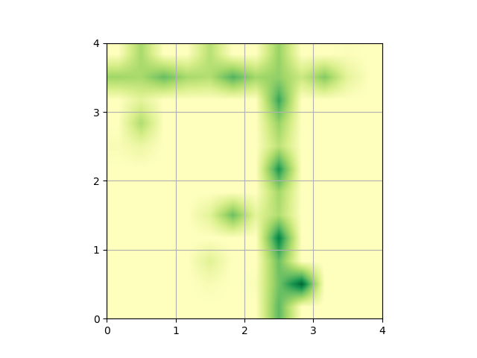
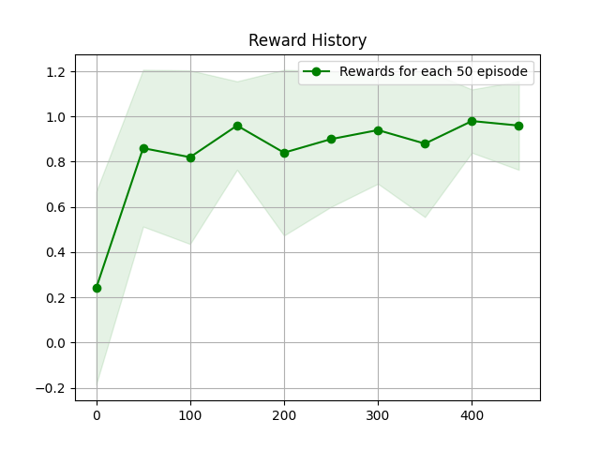
TD法 (Q – learning)
更新アルゴリズム（ Q - learning)

Slide 6
TD法とモンテカルロ法の比較
この環境だと状態数が少ないので時間差は感じられなかった.
ややわかりづらいがTD法は1つ後しか見ないので学習が安定せずグラフがガタガタしている.
モンテカルロ法はゴール付近で緑が濃いことからゴール前をうろうろしていることがわかる.
それに比べてTD法は比較的ゴールに直行している.
両方とも穴マスが緑になっていないため, 穴を通っていないことがわかる.

Slide 7
SARSA
Q-learningの更新対象は「価値評価」で行動選択の基準はOff-Policyであった.
(価値が最大になるような行動を取った.)
更新対象が「戦略」で基準が「On-Policy」であるSARSAを紹介する.
更新アルゴリズム（SARSA)
Q-learningは状態行動価値が最大になるように動いたため少し異なる.

Slide 8
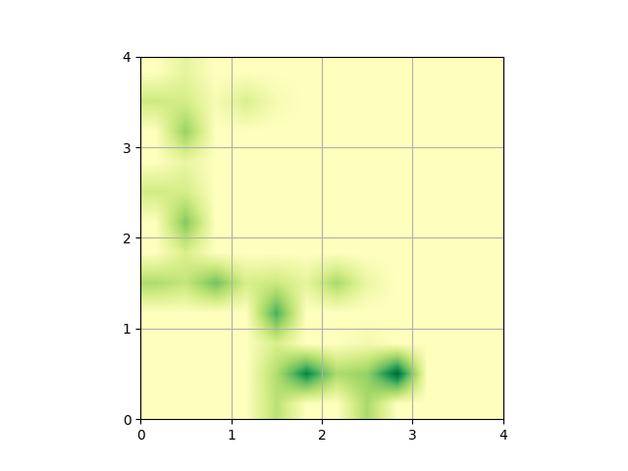
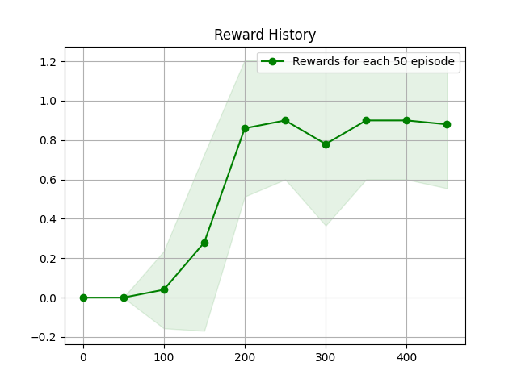
SARSA
TD法ベースなので学習速度は遅くて分散は大きいが,
ちゃんと前進していることがわかる.

Slide 9
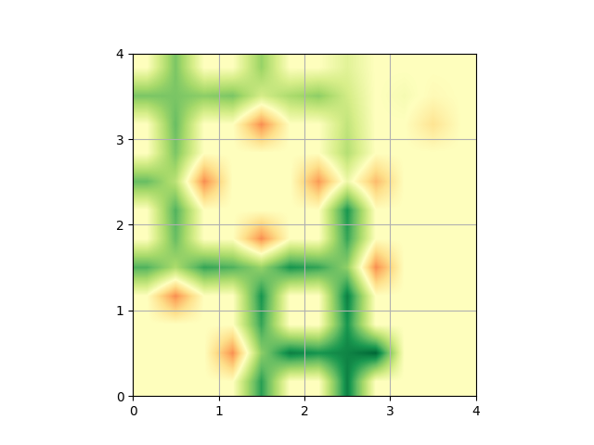
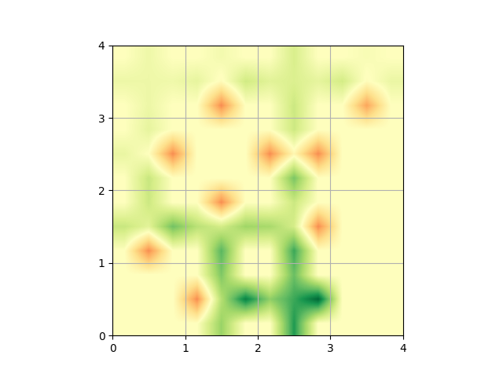
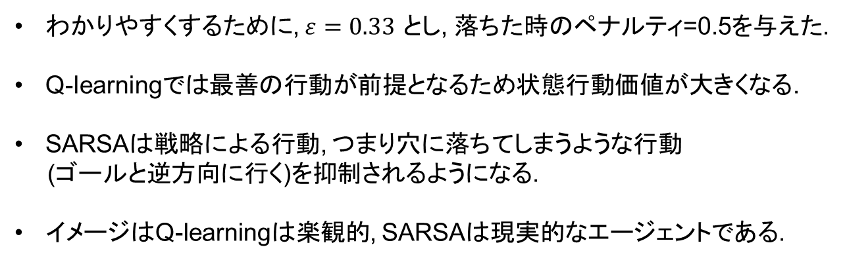
Q-learning と SARSA の比較
わかりやすくするために, $ε=0.33$ とし, 落ちた時のペナルティ=0.5を与えた.
Q-learningでは最善の行動が前提となるため状態行動価値が大きくなる.
SARSAは戦略による行動, つまり穴に落ちてしまうような行動
(ゴールと逆方向に行く)を抑制されるようになる.
イメージはQ-learningは楽観的, SARSAは現実的なエージェントである.
Q-learning
SARSA

Slide 10



Actor Critic
ValueベースとPolicyベースを組み合わせた手法.
詳細は省くがcriticによってactorとcriticを更新する. (Agentが2人)
方策
(actor)
行動 $a$
環境
(system)
方策改善
方策評価
(critic)
状態 $s$
報酬 $r$

Slide 11
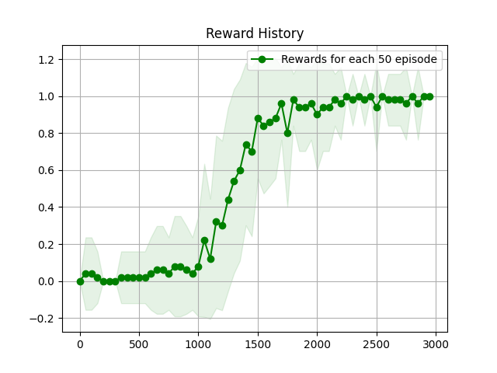
Actor Critic
学習に時間はかかるが, めっちゃいい性能が出ている.
特にゴール方向がちゃんと評価されているのが印象的.
epiosode数が他より多くしているのに注意

Slide 12
まとめ
OpenAI Gymを使って強化学習の手法を見てきた.
実装の詳細は紹介しなかったがQテーブルを使って実装した.
( Q[ s ] [ a ] := 状態 s で行動 a した時の状態行動価値 )
しかしQテーブルというデータの持ち方は連続値だと破綻する.
メモリと実行時間が有限ではないため
次章ではパラメータを持った関数でQ値の算出を行う.
Q値の近似方法が鍵になる.

Slide 13
何か質問はありますか？

